Slide 1
LA PROSTATA
Ipertrofia Prostatica Benigna
Tumori della prostata

Slide 2
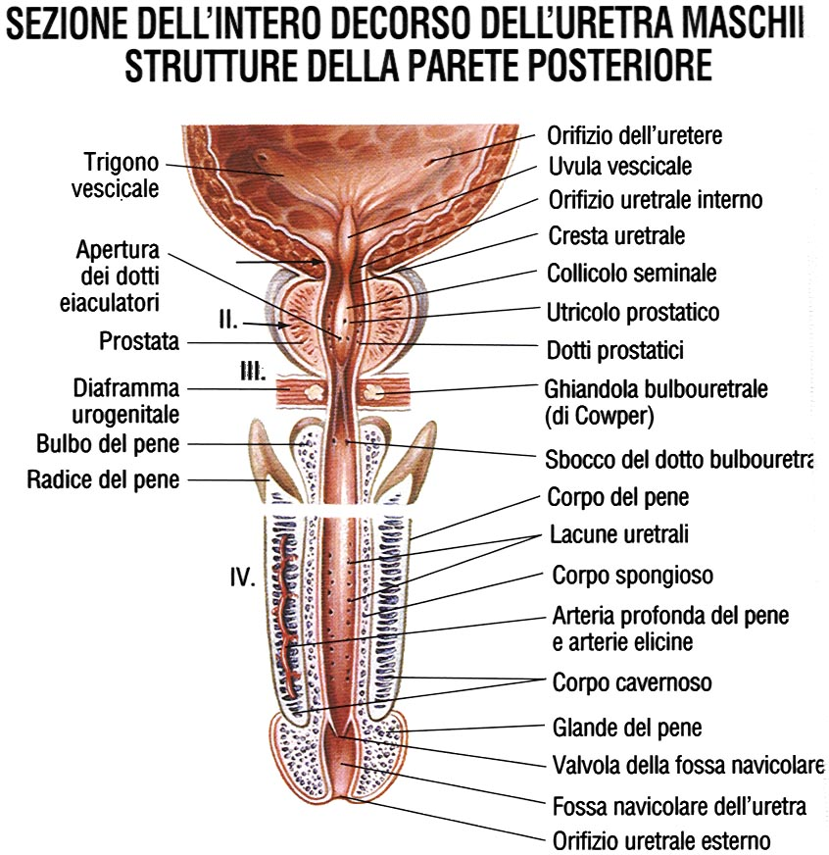

Slide 3
EPIDEMIOLOGIA
90% dei pz. al di sopra degli 80 aa. è portatore di ipertrofia microscopica
I sintomi di prostatismo si manifestano in percentuali variabili, per fasce di età
Sino a circa il 25% dei pazienti portatori di IPB macroscopica

Slide 4
Eziopatogenesi Multifattoriale
LA CRESCITA PROSTATICA E’ REGOLATA DA NUMEROSI E COMPLESSI MECCANISMI TRA LORO INTERAGENTI :
FATTORI ENDOCRINI (Testosterone, Estrogeni, etc.)
FATTORI NEUROENDOCRINI (5HT, Ach, NA)
FATTORI DI CRESCITA TISSUTALI (KGF, TGF alfa e beta, FGF, EGF, etc.)
MATRICE EXTRACELLULARE
FATTORI MODULANTI L’APOPTOSI

Slide 5
FISIOPATOLOGIA
PRINCIPALI FATTORI DI OSTRUZIONE LEGATI ALL’IPB:
Allungamento e scoliosi uretrale per aumento volumetrico irregolare della ghiandola
Aumento di volume e presenza di una capsula prostatica relativamente poco estensibile
Terzo lobo con ostruzione di tipo valvolare
Rigidità del tessuto periuretrale per prevalenza della componente stromale
Ipertono della muscolatura liscia periuretrale

Slide 6
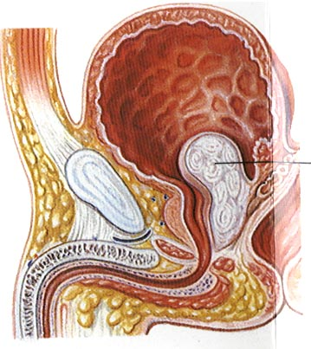
VESCICA
ADENOMA
SINFISI PUBE
URETRA

Slide 7
FISIOPATOLOGIA
COMPENSO
AUMENTO PRESSIONE ENDOLUMINALE IPERCINESIA
SCOMPENSO
ULTERIORE AUMENTO DELLA PRESSIONE IPOCINESIA
DISTENSIONE
RIDUZIONE DELLA PRESSIONE ENDOLUMINALE ACINESIA

Slide 8
QUADRO CLINICO
Sintomi irritativi: pollachiuria diurna e notturna, minzione imperiosa, tenesmo vescicale (per instabilità detrusoriale, ridotta capacità del serbatoio vescicale, superinfezione batterica)
Sintomi e segni di tipo ostruttivo: disuria iniziale e/o totale, mitto ipovalido, sgocciolamento post-minzionale (per ostacolo al deflusso dell’urina)
Sintomi e segni legati all'esaurimento della capacità contrattile del detrusore: ritenzione acuta o cronica, distensione vescicale, iscuria paradossa

Slide 9
DIAGNOSI
ANAMNESI
ESPLORAZIONE RETTALE
UROFLUSSIMETRIA (od esame urodinamico)
ECOGRAFIA (addominale e transrettale)
DOSAGGIO DEL PSA

Slide 10
ESPLORAZIONE RETTALE
TONO SFINTERE ANALE
VOLUME
SUPERFICIE
LIMITI
SIMMETRIA
CONSISTENZA
DOLORABILITA’
SCORREVOLEZZA DELLA MUCOSA

Slide 11
ECOGRAFIA SOVRAPUBICA (scansione trasversale e longitudinale)
Visualizza l’ispessimento detrusoriale (vescica da sforzo), il residuo postminzionale, la presenza di diverticoli, litiasi, neoplasie.
Dimostra l’esistenza di uno sviluppo endoluminale della prostata (lobo medio), non apprezzabile alla esplorazione rettale
Misura l’adenoma nelle tre dimensioni
Non dati significativi sull’aspetto ecostrutturale della ghiandola

Slide 12
DOSAGGIO DEL PSA (proteina fluidificante il liquido seminale)
I valori normali del PSA oscillano tra 0 e 4.00 ng/ml, con una ulteriore correzione dei range di normalità in relazione all’età
Ogni loro variazione al di sopra di tale range va attentamente valutata, riferendosi al reperto palpatorio e al dato ecografico (eco prostatica transrettale)

Slide 13
TERAPIA MEDICA
INIBITORI DELLA 5 ALFA-REDUTTASI: FINASTERIDE - DUTASTERIDE
ALFA LITICI: ALFUZOSINA, TERAZOSINA, TAMSULOSINA
FITOTERAPICI: SERENOA REPENS, ESTRATTI DI PYGEUM AFRICANUM

Slide 14
TERAPIA CHIRURGICA
OPEN SURGERY: adenomectomia transvescicale, retropubica
TURP : resezione prostatica transuretrale
TUIP: incisione prostatica transuretrale

Slide 15
TUMORI
DELLA
PROSTATA

Slide 16
EPIDEMIOLOGIA
2° posto (dopo il carcinoma polmonare) per incidenza nella maggior parte dei paesi occidentali
3°- 4° posto come causa di mortalità maschile per tumore in tutte le età (1° posto dopo i 70-75 anni)
L’incidenza annua in Italia è di circa 60 casi per 100.000 abitanti, con una mortalità di quasi 18 casi per 100.000

Slide 17
FATTORI DI RISCHIO
RAZZA: > paesi scandinavi e razza nera negli USA
< paesi estremo oriente (Giappone – Cina)
ETA’: al di sopra di 50 aa. con incidenza crescente
FAMILIARITA’: incidenza tripla
DIETA: dieta ricca di grassi con riduzione assorbimento di vit. A, C, e D
OCCUPAZIONE:industria gomma, tessile, chimica
ATTIVITA’ SEX/INFEZIONI SEX TRASMESSE

Slide 18
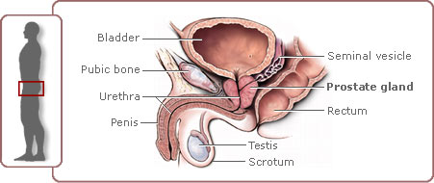
CENNI DI ANATOMIA

Slide 19
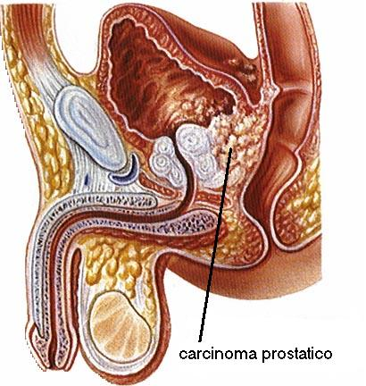
VESCICA
PROSTATA
RETTO
URETRA

Slide 20
Anatomia Patologica Varianti istologiche
Adenocarcinoma 95%
Transizionale, Squamoso o Sarcoma 5%

Slide 21
Anatomia Patologica Grading
Diversi sistemi per stabilire il grado di anaplasia
Il più utilizzato è quello di Gleason che associa criteri architetturali alle alterazioni fenotipiche cellulari
Scala di punteggio da 1 a 5
La somma dei punteggi di Gleason delle due popolazioni cellulari più rappresentate è detto Gleason Score e va da 2 a 10 punti

Slide 22
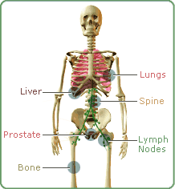
Il tumore può metastatizzare per via vascolare e linfatica a livello osseo, epatico, polmonare
Nella malattia disseminata, oltre ai sintomi urinari, possono coesistere anche stanchezza fisica, dolore osseo, malessere generale e calo ponderale

Slide 23
QUADRO CLINICO
Nel 55% circa dei casi non esiste un quadro clinico peculiare della neoplasia prostatica ma segni e sintomi indistinguibili da quelli derivanti da un’uropatia ostruttiva bassa quasi sempre presente
La maggior parte dei soggetti affetti da carcinoma prostatico arriva alla diagnosi in modo occasionale:
Elevati valori del PSA
Esplorazione Rettale effettuata per altra causa
Riscontro incidentale di focolai di carcinoma nel materiale operatorio (TURP, adenomectomia T.V., etc.)

Slide 24
QUADRO CLINICO
Sintomi derivanti da un’estensione locale della malattia (sintomi ostruttivi)
Sintomi secondari ad estensione loco - regionale della malattia
Sintomi secondari a metastatizzazione (sintomi sistemici)

Slide 25
DIAGNOSI
ANAMNESI
ESPLORAZIONE RETTALE
DOSAGGIO DEL PSA (totale, libero, ratio)
ECOGRAFIA (sovrapubica e transrettale)
T.C. ADDOME E PELVI / RMN ADDOME E PELVI
RMN PROSTATICA CON BOBINA ENDORETTALE (Endocoil)
SCINTIGRAFIA OSSEA

Slide 26
ESPLORAZIONE RETTALE
TONO SFINTERE ANALE
VOLUME
LIMITI
SIMMETRIA
CONSISTENZA
DOLORABILITA’
SCORREVOLEZZA DELLA MUCOSA

Slide 27
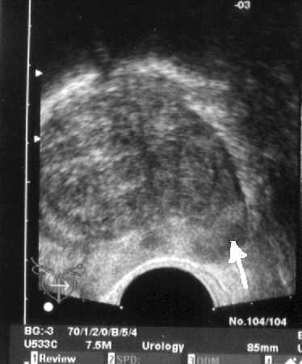
ECOGRAFIA PROSTATICA TRANSRETTALE

Slide 28
Antigene Prostatico Specifico (PSA)
Glicoproteina prodotta esclusivamente dalle cellule epiteliali degli acini e dotti della ghiandola prostatica (organo-specifica)
Funzione primaria: favorire la liquefazione del liquido seminale
Valori normali: 0,01 - 4,00 ng/ml (il verificarsi di un eventi, traumatici, infiammatori o degenerativi può tuttavia causarne l’incremento
Valori di PSA compresi tra 4 e 10 ng/ml sono da considerare a rischio per presenza di carcinoma (25% di probabilità)
Per valori compresi tra 10 e 20 ng/ml la probabilità di carcinoma sale intorno al 50-60% sino a raggiungere un dato di certezza per valori superiori a 20 ng/ml (in assenza di altre cause rilevabili di incremento)

Slide 29
Agobiopsia Ecoguidata
Diagnosi di certezza (istotipo e grading )
Via di accesso transperineale o transrettale con Tru-Cut montati su meccanismi a scatto
Prelievi unici o multipli nella sede di eventuali aree dubbie oppure tecnica a sestanti

Slide 30
Indagini Radiologiche Convenzionali
Tomografia Computerizzata (TC): inutile ai fini diagnostici, almeno fino a casi conclamati; utile per la valutazione dell’impegno linfonodale (pelvico e paraaortico)
RMN: informazioni inferiori all’ecografia e alla TC.
RMN con bobina di endorettale: fornisce informazioni superiori a quelle delle altre metodiche di diagnostica per immagini (accuratezza diagnostica 70-90%)
Scintigrafla Ossea: indispensabile per la stadiazione del carcinoma prostatico data la frequenza con cui questo metastatizza a livello osseo (tecnezio99m)

Slide 31
TERAPIA
LA SCELTA DELLA TERAPIA E’
STRETTAMENTE DIPENDENTE DA:
STADIO CLINICO
ETA’
CONDIZIONI FISICHE DEL PAZIENTE

Slide 32
TERAPIA ORMONALE
ESTROGENI
INIBITORI 5-ALFA REDUTTASI
ANTIANDROGENI STEROIDEI
ANTIANDROGENI NON STEROIDEI “PURI”
ANALOGHI LH-RH
CASTRAZIONE FARMACOLOGICA
ANALOGHI + ANTIANDROGENI
BLOCCO ANDROGENICO COMPLETO (BAC)

Slide 33
TERAPIA CHIRURGICA
PROSTATECTOMIA RADICALE
RADIOTERAPIA
RADIOTERAPIA ESTERNA CONFORMAZIONALE

Slide 34
